Slide 1
Εργαστηριακη ασκηση 9
άνωση - αρχή του Αρχιμήδη

Slide 2
έννοιες και φυσικά μεγέθη
Πυκνότητα - Όγκος - Όγκος εκτοπιζομένου υγρού - Βάρος - Άνωση
Ο Στόχοι:
Να δείχνεις πειραματικά ότι:
Τα υγρά ασκούν δύναμη στα σώματα που βυθίζονται σε αυτά, η οποία ονομάζεται άνωση.
Η άνωση έχει κατεύθυνση αντίθετη του βάρους του σώματος.
Το μέτρο της άνωσης είναι ανάλογο του βυθισμένου στο υγρό όγκου του σώματος.
Το μέτρο της άνωσης, όταν όλο το σώμα βρίσκεται βυθισμένο στο υγρό, δεν εξαρτάται από το βάθος στο οποίο βρίσκεται το σώμα.
Η άνωση είναι ίση με το βάρος του υγρού που εκτοπίζει το σώμα.

Slide 3
θεωρητικές επισημάνσεις
Όταν βυθίζουμε ένα σώμα σε ένα υγρό ή αέριο (ρευστό), τότε το ρευστό ασκεί στο σώμα δύναμη η οποία ονομάζεται άνωση. Η άνωση (Α) έχει κατεύθυνση αντίθετη του βάρους του σώματος. Το μέτρο της είναι ίσο με το βάρος του ρευστού που εκτοπίζει το σώμα:
Α = ρ_{ρευστού} ∙ g∙ V_{βυθισμένο}
όπου: V_{βυθισμένο}, ο όγκος του ρευστού που εκτοπίζει το σώμα.
Σ' αυτή την εργαστηριακή άσκηση θα υπολογίσουμε την άνωση που ασκεί το νερό σε έναν πλαστικό κύλινδρο.

Slide 4
θεωρητικές επισημάνσεις
Ο υπολογισμός θα γίνει με τη μέτρηση του βάρους του σώματος και της συνισταμένης του βάρους και άνωσης, όταν βυθίσουμε το σώμα μέσα στο νερό.
Στη συνέχεια, βυθίζοντας διαφορετικό τμήμα του κυλίνδρου στο νερό, θα διαπιστώσουμε ότι η άνωση είναι ανάλογη του όγκου του σώματος που είναι βυθισμένος σε αυτό.
Ακολούθως, θα παρατηρήσουμε ότι το βάρος του νερού που εκτοπίζει το σώμα καθώς βυθίζεται σε αυτό είναι ίσο με την άνωση.

Slide 5
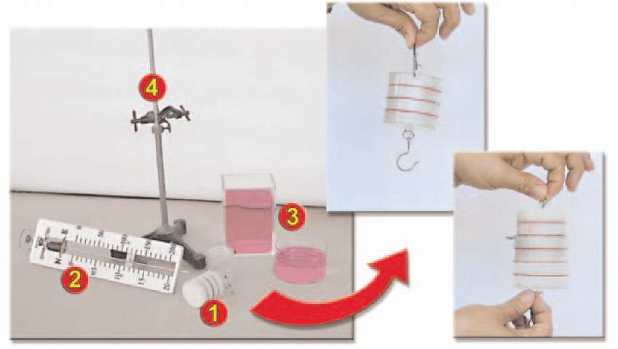
πειραματική διαδικασία
Απαιτούμενα όργανα και υλικά.
Συσκευή άνωσης (κύλινδρος Αρχιμήδη) (1)
Η συσκευή της άνωσης (κύλινδρος του Αρχιμήδη) αποτελείται από ένα κυλινδρικό διαφανές δοχείο το οποίο φέρει 3 χαραγές σε ίσες αποστάσεις. Μέσα σε αυτό το δοχείο χωρά ακριβώς ένας πλαστικός κύλινδρος.
Ο όγκος του κυλίνδρου είναι ίσος με τον όγκο του δοχείου.
Ο πλαστικός κύλινδρος φέρει επίσης 3 χαραγές σε ίσες αποστάσεις αντίστοιχες με αυτές του διαφανούς δοχείου. (εικόνα ).
Δυναμόμετρο 2,5 Ν (2)
Διαφανές δοχείο με χρωματιστό νερό, μικρό διαφανές δοχείο με χείλος ροής (3)
Ορθοστάτης, σταυροί σύνδεσης (4)

Slide 6
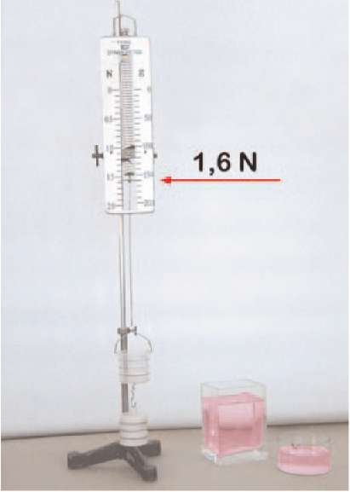
πειραματική διαδικασία
Κρέμασε από το δυναμόμετρο τη συσκευή του Αρχιμήδη (εικόνα ). Κατάγραψε την ένδειξη του δυναμόμετρου. Μπορείς να αιτιολογήσεις γιατί η ένδειξη του δυναμόμετρου αντιστοιχεί στο βάρος W_{σ} της συσκευής;
Συμπλήρωσε τις προτάσεις στην ερώτηση 1 του φύλλου εργασίας του τετραδίου σου

Slide 7
πειραματική διαδικασία
Τράβηξε με το χέρι τον κύλινδρο προς τα κάτω (εικόνα 3α). Παρατήρησε την ένδειξη του δυναμόμετρου και σύγκρινέ τη με το βάρος της συσκευής. Μπορείς να αιτιολογήσεις την παρατήρησή σου;
Συμπλήρωσε τις προτάσεις στην ερώτηση 2 του φύλλου εργασίας του τετραδίου σου

Slide 8
πειραματική διαδικασία
Σπρώξε με το χέρι σου τον κύλινδρο της συσκευής προς τα πάνω (εικόνα 3β).
Παρατήρησε την ένδειξη του δυναμομέτρου και σύγκρινέ τη με το βάρος της συσκευής.
Μπορείς να αιτιολογήσεις την παρατήρησή σου;
Συμπλήρωσε την ερώτηση 3 στο φύλλο εργασίας του τετραδίου σου.

Slide 9
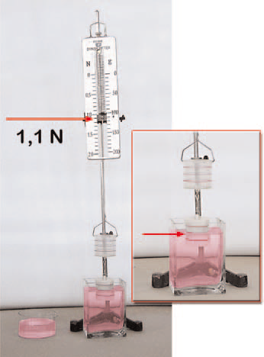
ΠΕΙΡΑΜΑ 1: Η άνωση είναι ανάλογη του βυθισμένου όγκου του σώματος
Βύθισε τον κύλινδρο της συσκευής μέσα στο χρωματιστό νερό μέχρι την πρώτη χαραγή (εικόνα ). Παρατήρησε την ένδειξη του δυναμόμετρου και συμπλήρωσε την ερώτηση 4 στο φύλλο εργασίας του τετραδίου σου.
Βύθισε στο χρωματιστό νερό διαδοχικά τον κύλινδρο μέχρι τη χαραγή 2, 3, 4 (ολόκληρο τον κύλινδρο), και συμπλήρωσε τον πίνακα Α στο φύλλο εργασίας του τετραδίου σου.
Βύθισε τον κύλινδρο μέχρι τον πυθμένα του δοχείου και άρχισε να τον ανεβάζεις προς την επιφάνεια του νερού. Παρατήρησε την ένδειξη του δυναμόμετρου.
Συμπλήρωσε την πρόταση στην ερώτηση 7 του φύλλου εργασίας

Slide 10
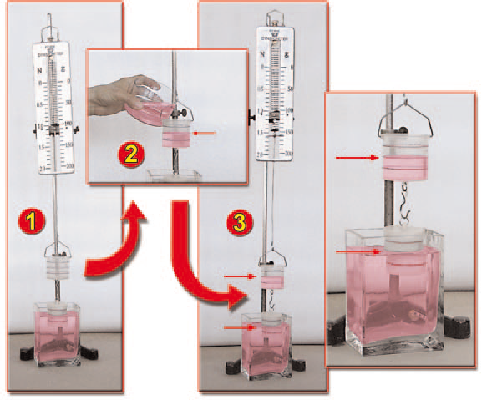
ΠΕΙΡΑΜΑ 2: Η άνωση είναι ίση με το βάρος του εκτοπιζομένου υγρού
Γέμισε με νερό το κυλινδρικό δοχείο της συσκευής μέχρι την χαραγή 2 και φρόντισε ώστε ο κύλινδρος να είναι βυθισμένος στο υγρό μέχρι την ίδια χαραγή (εικόνα). Παρατήρησε την ένδειξη του δυναμομέτρου.
Σημείωση/Παρατήρηση
Ο όγκος του νερού που πρόσθεσες είναι ίσος με τον βυθισμένο στο νερό όγκο του κυλίνδρου. Όμως ο βυθισμένος στο νερό όγκος του κυλίνδρου είναι ίσος με τον όγκο του υγρού που εκτόπισε ο κύλινδρος για να βυθισθεί.
Με βάση αυτό το δεδομένο, συμπλήρωσε την πρόταση στην ερώτηση 1 του φύλλου εργασίας 2

Slide 11
ΠΕΙΡΑΜΑ 2: Η άνωση είναι ίση με το βάρος του εκτοπιζομένου υγρού
Επανάλαβε την ίδια διαδικασία για τη 2η, 3η χαραγή και ολόκληρο τον κύλινδρο.
Συμπλήρωσε την ερώτηση 2 του φύλλου 2.

Slide 12
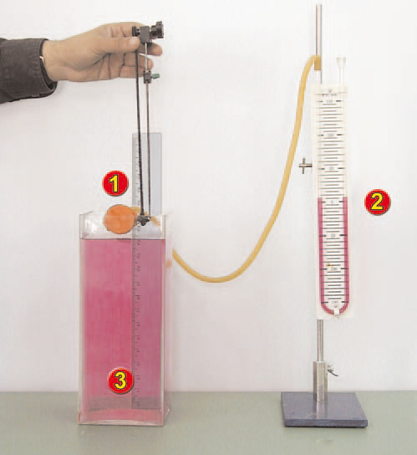
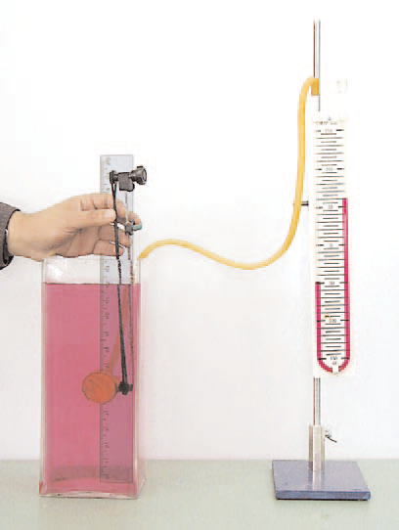
ΠΕΙΡΑΜΑ 3: σχέση της υδροστατικής πίεσης με τον προσανατολισμό της μανομετρικής κάψας
Τοποθέτησε τη μανομετρική κάψα σε βάθος 15 cm.
Περίστρεψε την κάψα, έτσι ώστε να αλλάζει ο προσανατολισμός της. Αλλάζει η ένδειξη του μανομέτρου; ΝΑΙ - ΟΧΙ. Απάντησε στην αντίστοιχη ερώτηση του φύλλου εργασίας.

